Slide 1



Instalações e Configurações
Prof. Omero Francisco Bertol
(omero@utfpr.edu.br)
Junho/2026

Slide 2
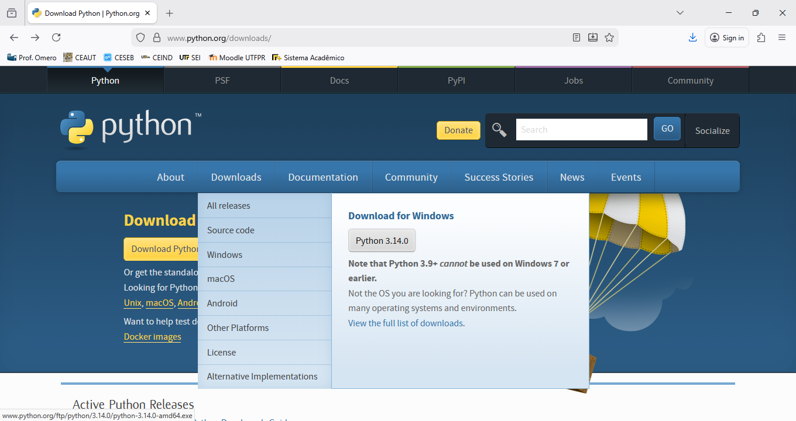
1) Python (1/3)
https://www.python.org/downloads/

Slide 3
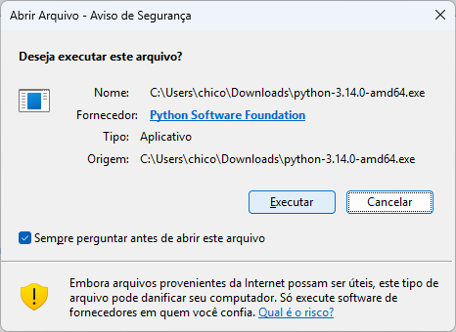
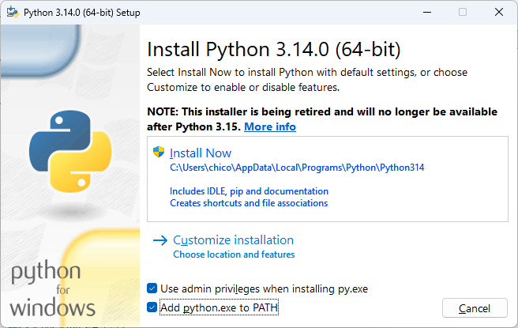
1) Python (2/3)
1º
2º
4º
3º

Slide 4
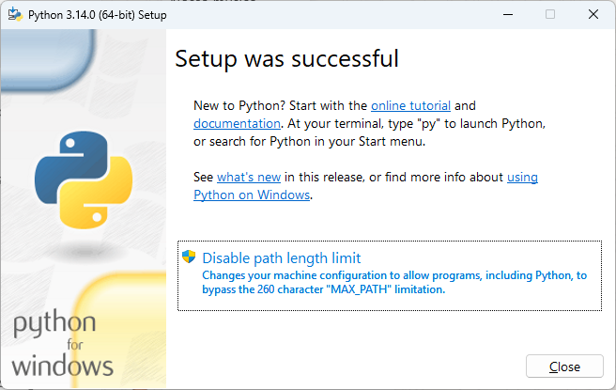
1) Python (3/3)

Slide 5
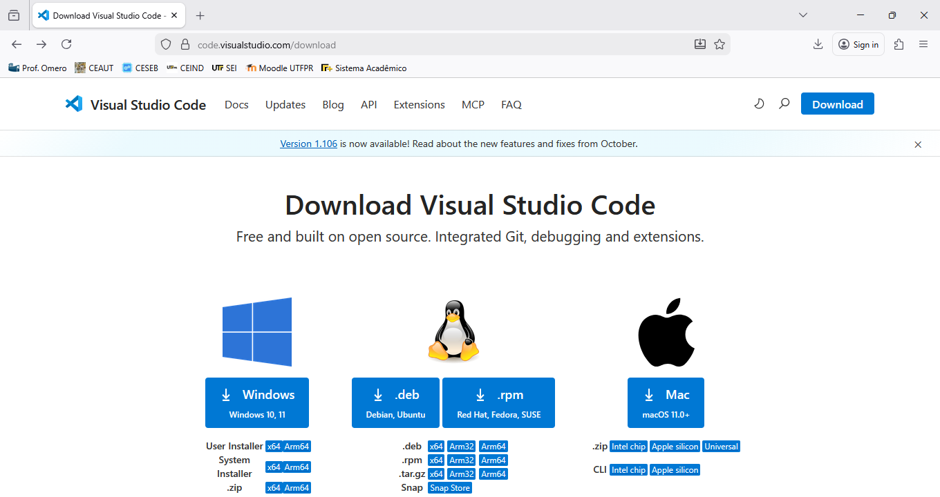
2) Visual Studio Code (1/3)
https://code.visualstudio.com/download

Slide 6
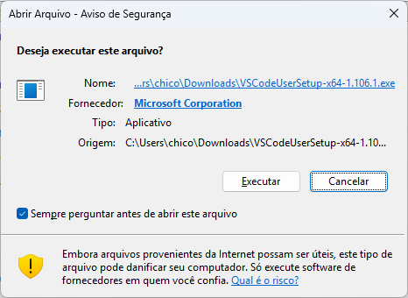
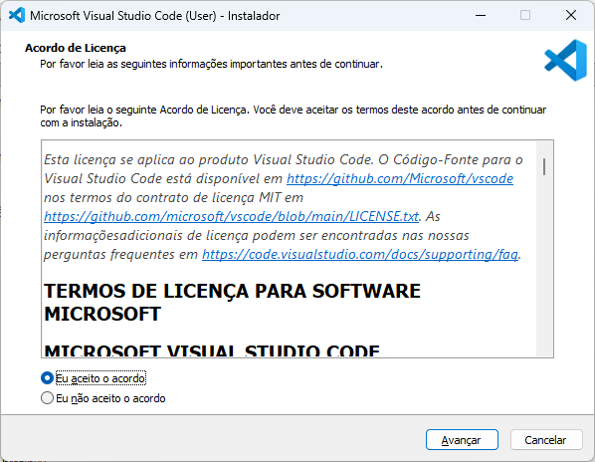
2) Visual Studio Code (2/3)
1º
2º
Nas próximas janelas deve-se seguir Avançando até a janela com o botão Instalar.
3º
4º

Slide 7
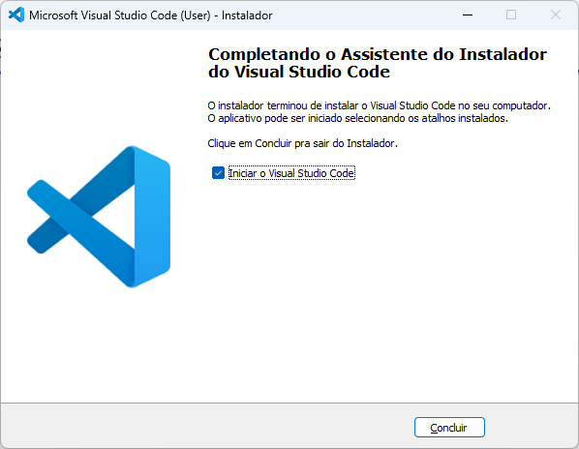
3) Visual Studio Code (3/3)

Slide 8
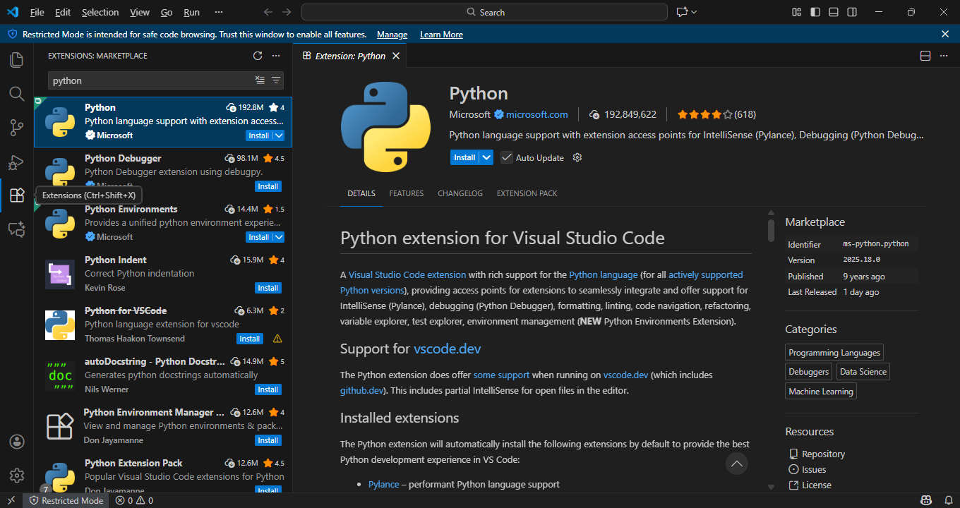
3) Extensões no Visual Studio Code (1/2)
2º
1º
3º

Slide 9
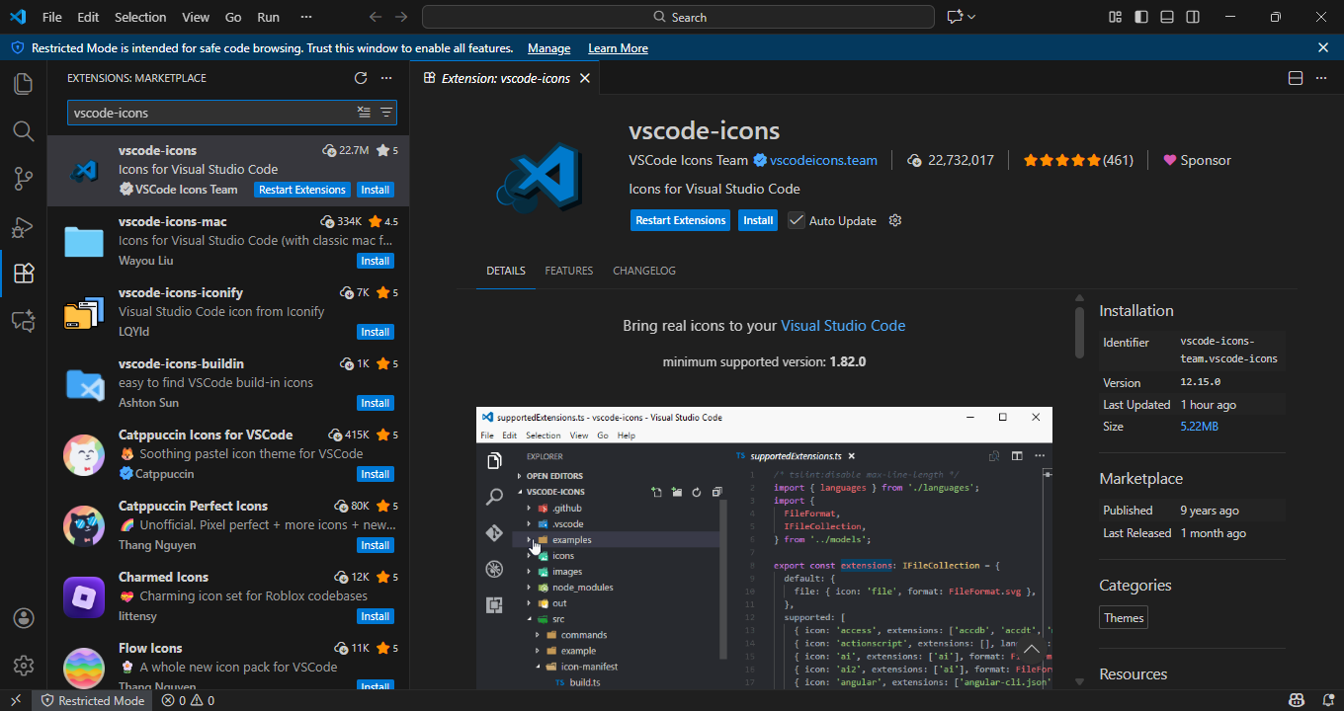
3) Extensões no Visual Studio Code (2/2)
2º
1º
3º

Slide 10
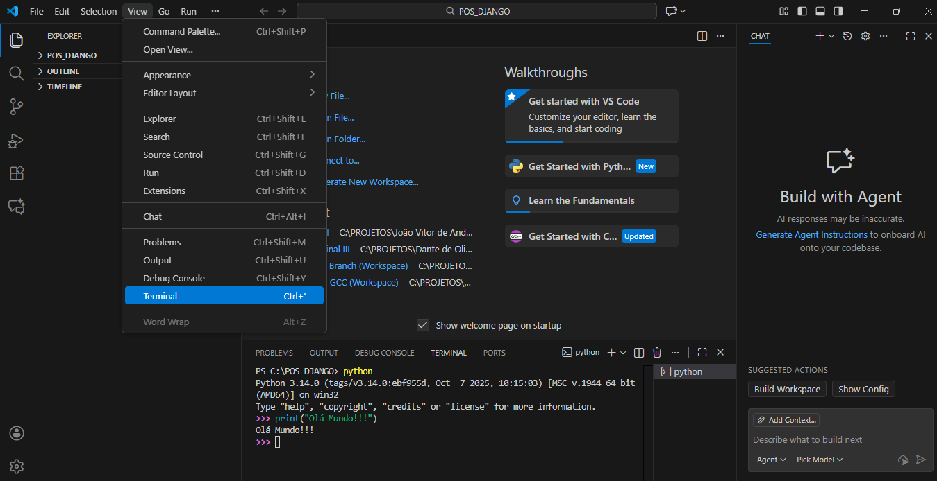
3) Python no Visual Studio Code
1º
2º
3º

Slide 11
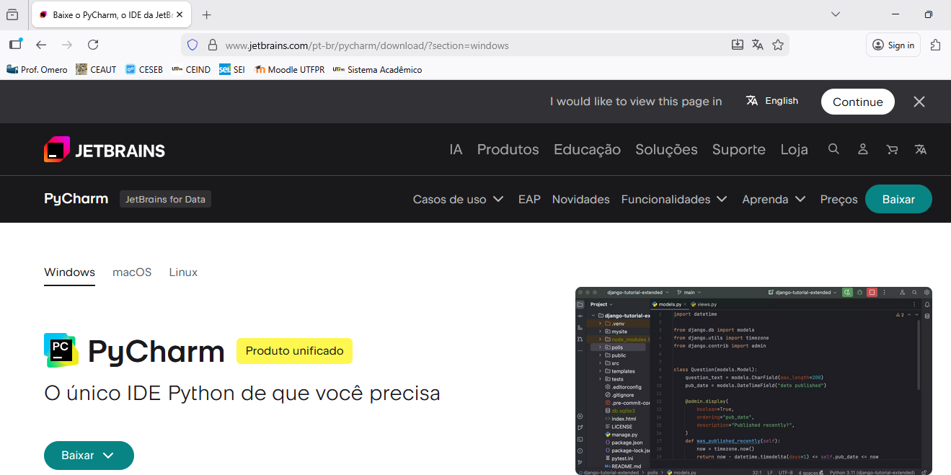
4) PyCharm (IDE Python)
https://www.jetbrains.com/pt-br/pycharm/download/

